Slide 1
Macros For Deduping
With Pauses
Lloyd Chittenden
Marmot Library Network

Slide 2
The situation
Marmot Library Network has 29 libraries sharing one Sierra database
Some libraries are on OCLC, some on SkyRiver and some are getting records with Z39.50
Records are also coming from various vendors that don’t always supply an OCLC number, so we have to match on ISBN
This leads to many duplicates
Duplicate records create inefficient requests and holds, so we spend a lot of time cleaning them up

Slide 3
Deduping
Deduping requires that we compare two or three records at a time to pick the best one
I created three simple macros that just open each record and then tile them all so they can be viewed
When I first created these macros I could only put one command in each macro because the system was too slow to keep up
I needed pauses, but Sierra’s macro system does not have a pause function

Slide 4
One thousand commas
I realized I could create a pause by putting in a lot of characters that are meaningless to the system
Currently my pause actually uses 1,500 commas
You may need more or fewer to account for the delay on your system

Slide 5
First macro
%ENTER%,,,,,,,,,,,,,,,,,,,,,,,,,,,,,,,,,,,,,,,,,,,,,,,,,,,,,,,,,,,,,,,,,,,,,,,,,,,,,,,,,,,,,,,,,,,,,,,,,,,*,,,,,,,,,,,,,,,,,,,,,,,,,,,,,,,,,,,,,,,,,,,,,,,,,,,,,,,,,,,,,,,,,,,,,,,,,,,,,,,,,,,,,,,,,,,,,,,,,,,*,,,,,,,,,,,,,,,,,,,,,,,,,,,,,,,,,,,,,,,,,,,,,,,,,,,,,,,,,,,,,,,,,,,,,,,,,,,,,,,,,,,,,,,,,,,,,,,,,,,*,,,,,,,,,,,,,,,,,,,,,,,,,,,,,,,,,,,,,,,,,,,,,,,,,,,,,,,,,,,,,,,,,,,,,,,,,,,,,,,,,,,,,,,,,,,,,,,,,,,*,,,,,,,,,,,,,,,,,,,,,,,,,,,,,,,,,,,,,,,,,,,,,,,,,,,,,,,,,,,,,,,,,,,,,,,,,,,,,,,,,,,,,,,,,,,,,,,,,,,*,,,,,,,,,,,,,,,,,,,,,,,,,,,,,,,,,,,,,,,,,,,,,,,,,,,,,,,,,,,,,,,,,,,,,,,,,,,,,,,,,,,,,,,,,,,,,,,,,,,*,,,,,,,,,,,,,,,,,,,,,,,,,,,,,,,,,,,,,,,,,,,,,,,,,,,,,,,,,,,,,,,,,,,,,,,,,,,,,,,,,,,,,,,,,,,,,,,,,,,*,,,,,,,,,,,,,,,,,,,,,,,,,,,,,,,,,,,,,,,,,,,,,,,,,,,,,,,,,,,,,,,,,,,,,,,,,,,,,,,,,,,,,,,,,,,,,,,,,,,*,,,,,,,,,,,,,,,,,,,,,,,,,,,,,,,,,,,,,,,,,,,,,,,,,,,,,,,,,,,,,,,,,,,,,,,,,,,,,,,,,,,,,,,,,,,,,,,,,,,*,,,,,,,,,,,,,,,,,,,,,,,,,,,,,,,,,,,,,,,,,,,,,,,,,,,,,,,,,,,,,,,,,,,,,,,,,,,,,,,,,,,,,,,,,,,,,,,,,,,*,,,,,,,,,,,,,,,,,,,,,,,,,,,,,,,,,,,,,,,,,,,,,,,,,,,,,,,,,,,,,,,,,,,,,,,,,,,,,,,,,,,,,,,,,,,,,,,,,,,*,,,,,,,,,,,,,,,,,,,,,,,,,,,,,,,,,,,,,,,,,,,,,,,,,,,,,,,,,,,,,,,,,,,,,,,,,,,,,,,,,,,,,,,,,,,,,,,,,,,*,,,,,,,,,,,,,,,,,,,,,,,,,,,,,,,,,,,,,,,,,,,,,,,,,,,,,,,,,,,,,,,,,,,,,,,,,,,,,,,,,,,,,,,,,,,,,,,,,,,*,,,,,,,,,,,,,,,,,,,,,,,,,,,,,,,,,,,,,,,,,,,,,,,,,,,,,,,,,,,,,,,,,,,,,,,,,,,,,,,,,,,,,,,,,,,,,,,,,,,*,,,,,,,,,,,,,,,,,,,,,,,,,,,,,,,,,,,,,,,,,,,,,,,,,,,,,,,,,,,,,,,,,,,,,,,,,,,,,,,,,,,,,,,,,,,,,,,,,,,*%DOWN%,,,,,,,,,,,,,,,,,,,,,,,,,,,,,,,,,,,,,,,,,,,,,,,,,,,,,,,,,,,,,,,,,,,,,,,,,,,,,,,,,,,,,,,,,,,,,,,,,,,*,,,,,,,,,,,,,,,,,,,,,,,,,,,,,,,,,,,,,,,,,,,,,,,,,,,,,,,,,,,,,,,,,,,,,,,,,,,,,,,,,,,,,,,,,,,,,,,,,,,*,,,,,,,,,,,,,,,,,,,,,,,,,,,,,,,,,,,,,,,,,,,,,,,,,,,,,,,,,,,,,,,,,,,,,,,,,,,,,,,,,,,,,,,,,,,,,,,,,,,*,,,,,,,,,,,,,,,,,,,,,,,,,,,,,,,,,,,,,,,,,,,,,,,,,,,,,,,,,,,,,,,,,,,,,,,,,,,,,,,,,,,,,,,,,,,,,,,,,,,*,,,,,,,,,,,,,,,,,,,,,,,,,,,,,,,,,,,,,,,,,,,,,,,,,,,,,,,,,,,,,,,,,,,,,,,,,,,,,,,,,,,,,,,,,,,,,,,,,,,*,,,,,,,,,,,,,,,,,,,,,,,,,,,,,,,,,,,,,,,,,,,,,,,,,,,,,,,,,,,,,,,,,,,,,,,,,,,,,,,,,,,,,,,,,,,,,,,,,,,*,,,,,,,,,,,,,,,,,,,,,,,,,,,,,,,,,,,,,,,,,,,,,,,,,,,,,,,,,,,,,,,,,,,,,,,,,,,,,,,,,,,,,,,,,,,,,,,,,,,*,,,,,,,,,,,,,,,,,,,,,,,,,,,,,,,,,,,,,,,,,,,,,,,,,,,,,,,,,,,,,,,,,,,,,,,,,,,,,,,,,,,,,,,,,,,,,,,,,,,*,,,,,,,,,,,,,,,,,,,,,,,,,,,,,,,,,,,,,,,,,,,,,,,,,,,,,,,,,,,,,,,,,,,,,,,,,,,,,,,,,,,,,,,,,,,,,,,,,,,*,,,,,,,,,,,,,,,,,,,,,,,,,,,,,,,,,,,,,,,,,,,,,,,,,,,,,,,,,,,,,,,,,,,,,,,,,,,,,,,,,,,,,,,,,,,,,,,,,,,*,,,,,,,,,,,,,,,,,,,,,,,,,,,,,,,,,,,,,,,,,,,,,,,,,,,,,,,,,,,,,,,,,,,,,,,,,,,,,,,,,,,,,,,,,,,,,,,,,,,*,,,,,,,,,,,,,,,,,,,,,,,,,,,,,,,,,,,,,,,,,,,,,,,,,,,,,,,,,,,,,,,,,,,,,,,,,,,,,,,,,,,,,,,,,,,,,,,,,,,*,,,,,,,,,,,,,,,,,,,,,,,,,,,,,,,,,,,,,,,,,,,,,,,,,,,,,,,,,,,,,,,,,,,,,,,,,,,,,,,,,,,,,,,,,,,,,,,,,,,*,,,,,,,,,,,,,,,,,,,,,,,,,,,,,,,,,,,,,,,,,,,,,,,,,,,,,,,,,,,,,,,,,,,,,,,,,,,,,,,,,,,,,,,,,,,,,,,,,,,*,,,,,,,,,,,,,,,,,,,,,,,,,,,,,,,,,,,,,,,,,,,,,,,,,,,,,,,,,,,,,,,,,,,,,,,,,,,,,,,,,,,,,,,,,,,,,,,,,,,*%ENTER%

Slide 6
Second macro
%CTRL+SHIFT+b%,,,,,,,,,,,,,,,,,,,,,,,,,,,,,,,,,,,,,,,,,,,,,,,,,,,,,,,,,,,,,,,,,,,,,,,,,,,,,,,,,,,,,,,,,,,,,,,,,,,*,,,,,,,,,,,,,,,,,,,,,,,,,,,,,,,,,,,,,,,,,,,,,,,,,,,,,,,,,,,,,,,,,,,,,,,,,,,,,,,,,,,,,,,,,,,,,,,,,,,*,,,,,,,,,,,,,,,,,,,,,,,,,,,,,,,,,,,,,,,,,,,,,,,,,,,,,,,,,,,,,,,,,,,,,,,,,,,,,,,,,,,,,,,,,,,,,,,,,,,*,,,,,,,,,,,,,,,,,,,,,,,,,,,,,,,,,,,,,,,,,,,,,,,,,,,,,,,,,,,,,,,,,,,,,,,,,,,,,,,,,,,,,,,,,,,,,,,,,,,*,,,,,,,,,,,,,,,,,,,,,,,,,,,,,,,,,,,,,,,,,,,,,,,,,,,,,,,,,,,,,,,,,,,,,,,,,,,,,,,,,,,,,,,,,,,,,,,,,,,*,,,,,,,,,,,,,,,,,,,,,,,,,,,,,,,,,,,,,,,,,,,,,,,,,,,,,,,,,,,,,,,,,,,,,,,,,,,,,,,,,,,,,,,,,,,,,,,,,,,*,,,,,,,,,,,,,,,,,,,,,,,,,,,,,,,,,,,,,,,,,,,,,,,,,,,,,,,,,,,,,,,,,,,,,,,,,,,,,,,,,,,,,,,,,,,,,,,,,,,*,,,,,,,,,,,,,,,,,,,,,,,,,,,,,,,,,,,,,,,,,,,,,,,,,,,,,,,,,,,,,,,,,,,,,,,,,,,,,,,,,,,,,,,,,,,,,,,,,,,*,,,,,,,,,,,,,,,,,,,,,,,,,,,,,,,,,,,,,,,,,,,,,,,,,,,,,,,,,,,,,,,,,,,,,,,,,,,,,,,,,,,,,,,,,,,,,,,,,,,*,,,,,,,,,,,,,,,,,,,,,,,,,,,,,,,,,,,,,,,,,,,,,,,,,,,,,,,,,,,,,,,,,,,,,,,,,,,,,,,,,,,,,,,,,,,,,,,,,,,*,,,,,,,,,,,,,,,,,,,,,,,,,,,,,,,,,,,,,,,,,,,,,,,,,,,,,,,,,,,,,,,,,,,,,,,,,,,,,,,,,,,,,,,,,,,,,,,,,,,*,,,,,,,,,,,,,,,,,,,,,,,,,,,,,,,,,,,,,,,,,,,,,,,,,,,,,,,,,,,,,,,,,,,,,,,,,,,,,,,,,,,,,,,,,,,,,,,,,,,*,,,,,,,,,,,,,,,,,,,,,,,,,,,,,,,,,,,,,,,,,,,,,,,,,,,,,,,,,,,,,,,,,,,,,,,,,,,,,,,,,,,,,,,,,,,,,,,,,,,*,,,,,,,,,,,,,,,,,,,,,,,,,,,,,,,,,,,,,,,,,,,,,,,,,,,,,,,,,,,,,,,,,,,,,,,,,,,,,,,,,,,,,,,,,,,,,,,,,,,*%DOWN%%ENTER%

Slide 7
Third macro
%ALT+i%%ENTER%

Slide 8
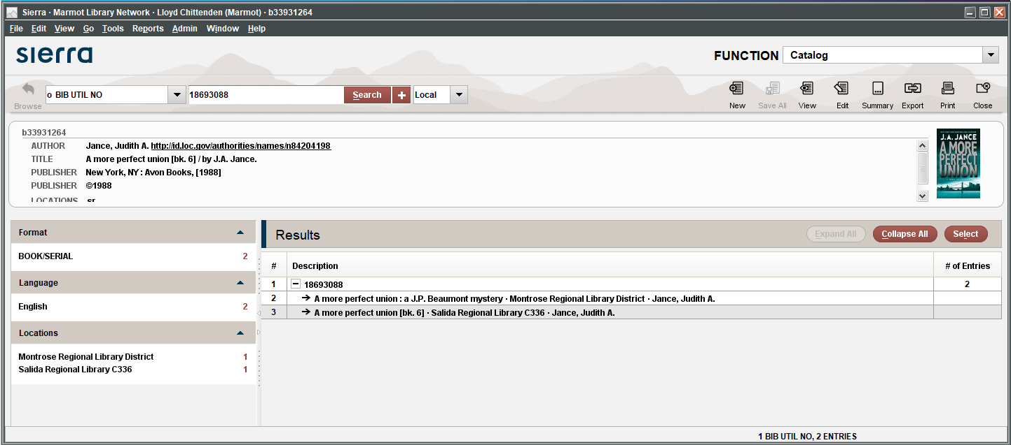
There are two records with this 001

Slide 9
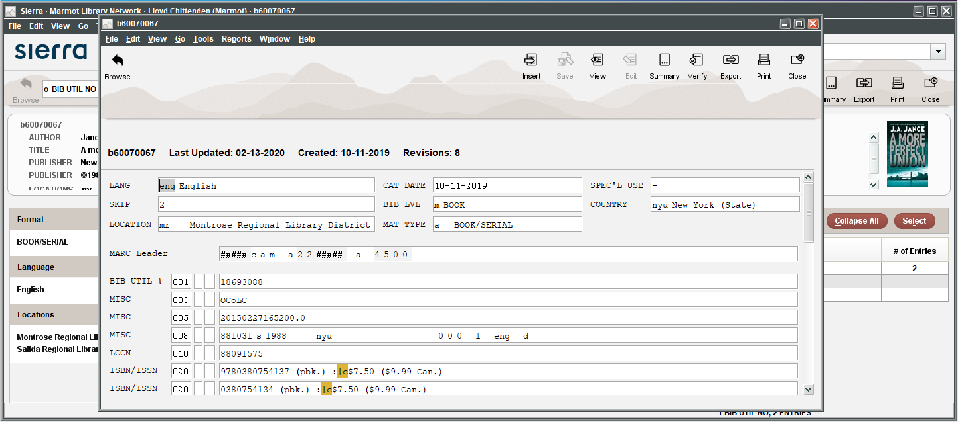
First macro opens the first record

Slide 10
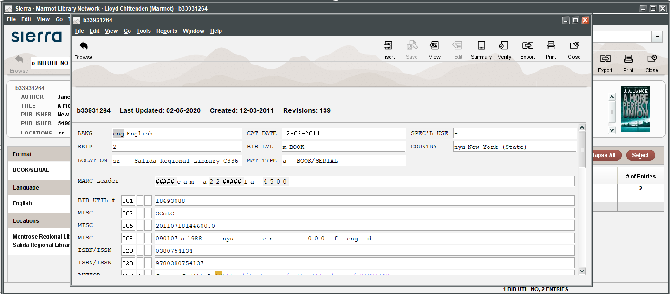
Second macro opens the second record

Slide 11
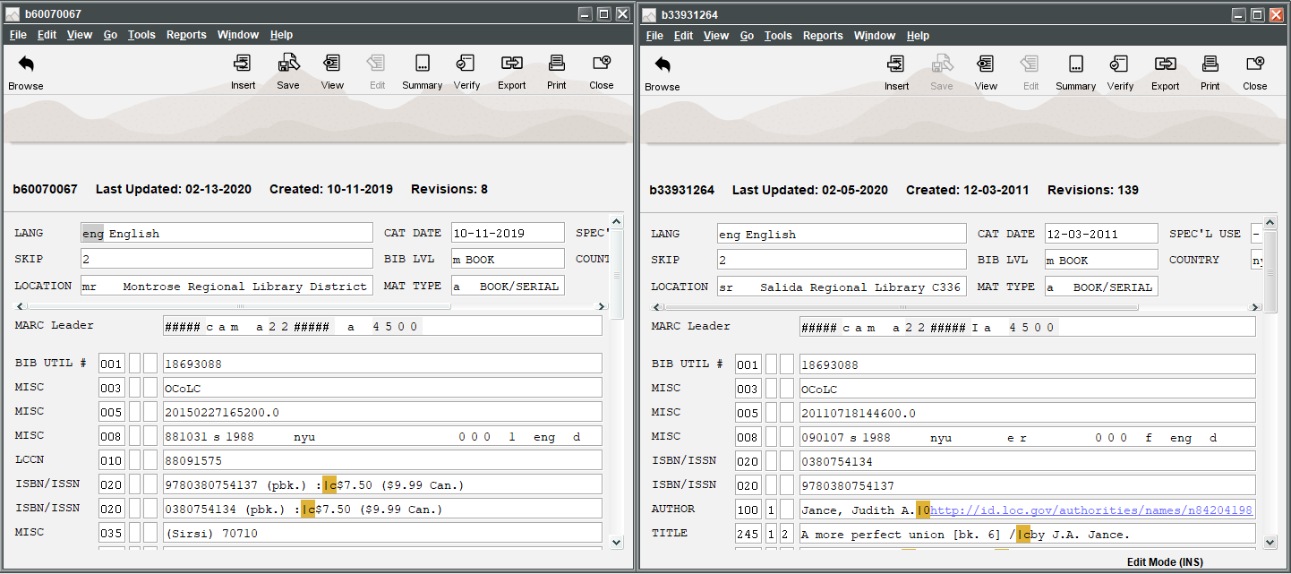
Third macro tiles them

Slide 12
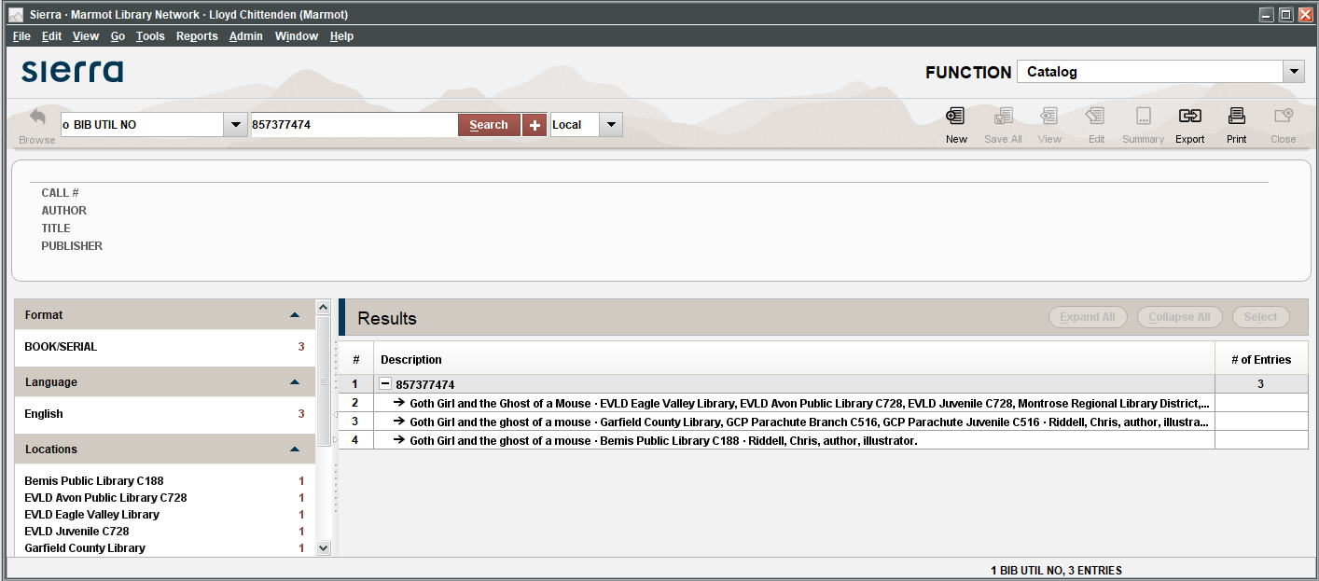
If there are three duplicates, press macro 2 twice, then tile them

Slide 13
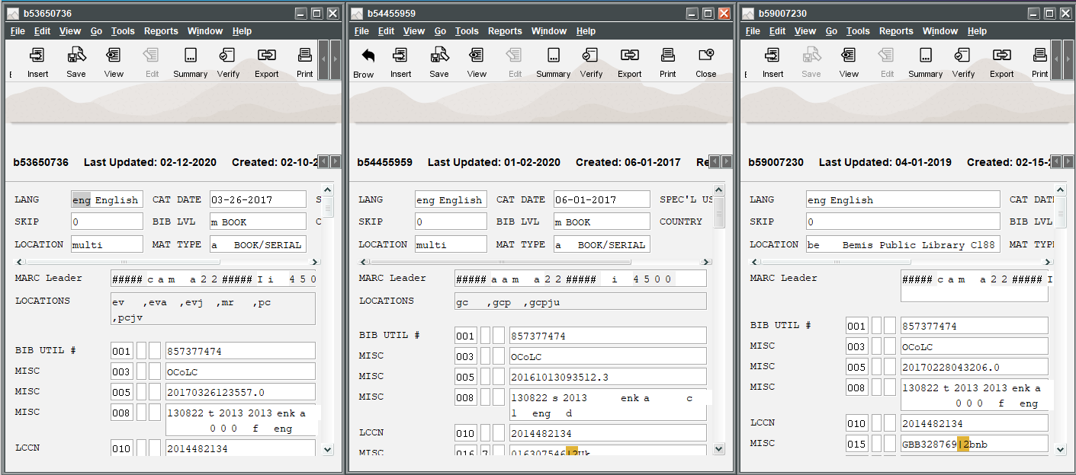
3 records tiled

Slide 14
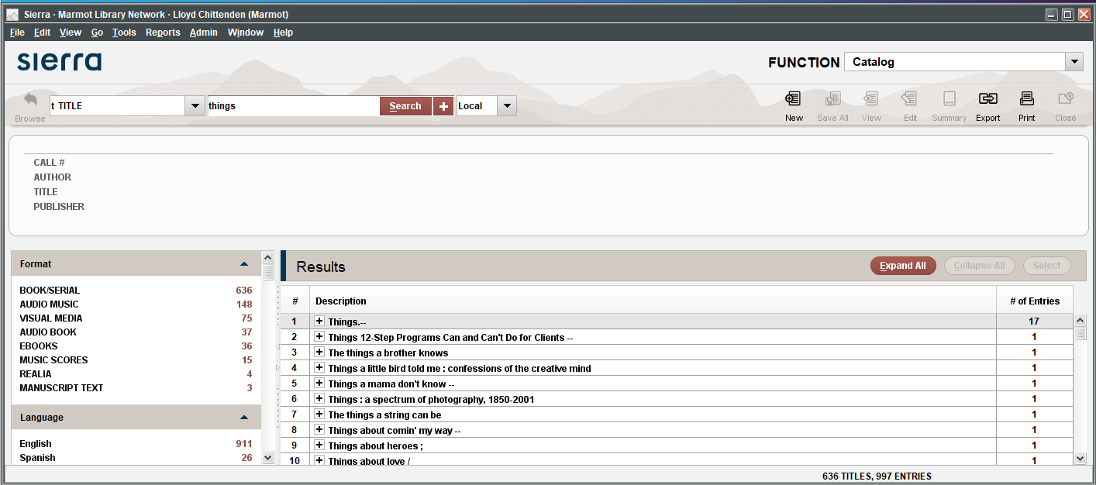
Macro does not work if your search brings up more than one hit

Slide 15
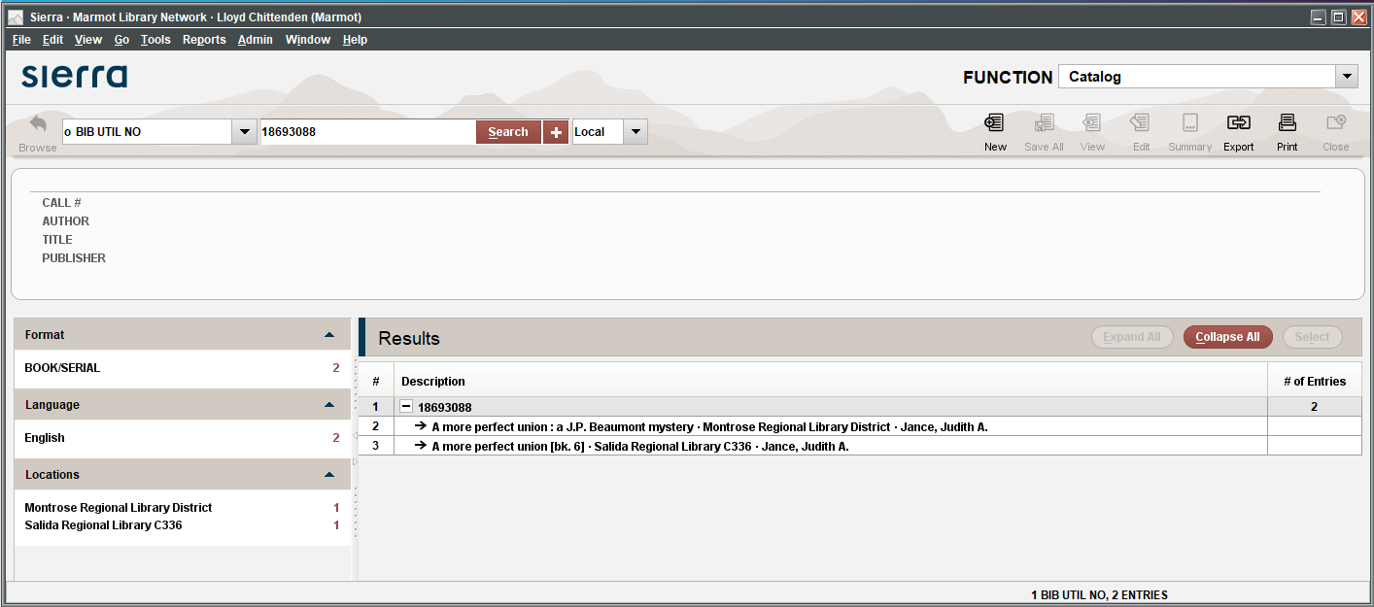
Without the pause, the first macro gets stuck here

Slide 16
Issues
This only works if your cursor will not be in a text field
If your cursor gets in a text field, it will type all the commas
You have to wait for each macro to finish, if you press the next one too soon it will fail

Slide 17
Questions?

